Slide 1
Det, du går forbi, accepterer du. ​
- Du er din egen 'direktør’ for dine "3 meter"​
3-meter reglen 2026
Tema: Fysiske belastninger – ergonomi

Slide 2
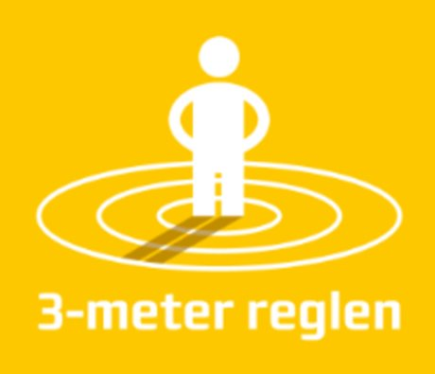
Velkommen til 3-meter reglen
I Region Midtjylland er 3-meter reglen den grundlæggende metode i arbejdet med den gode sikkerhedskultur.
Hvert år er uge 3 tilegnet en kampagne for 3-meter reglen og den gode sikkerhedskultur.
3-meter reglen og den gode sikkerhedskultur er en holdsport og både individet, gruppen, ledelsen og organisationen har et fælles for den gode sikkerhedskultur
Det grundlæggende I 3-meter reglen er:​
​
JEG er direktør i en radius af 3 meter​
JEG vil ikke have at nogen kommer til skade​
Hvad JEG går forbi, accepterer JEG​
Et godt arbejdsmiljø skabes i FÆLLESSKAB​
Giv din NÆSTE det bedste ​

Slide 3
Forebyggelse af fysisk nedslidning - Ergonomi
Ergonomi handler om at tilpasse arbejdsforhold og arbejdsredskaber til mennesker for at forbedre sundhed, trivsel og effektivitet.
Målet er at minimere risikoen for belastningsskader ved at sikre, at arbejdsmiljøet passer til kroppen.
Ergonomi er påvirkelig af:
Arbejdsstillinger
Arbejdsbevægelser
Arbejdspladsindretning
Hjælpemidler og værktøjer
Instruktion

Slide 4
IGLO modellen
I hverdagen skabes den gode sikkerhedskultur ved hjælp af alle på arbejdspladsen.
IGLO tydeliggør hvem der deltager i den fælles opgave.
IGLO er definitionerne for:
Individ – den enkelte ansatte
Gruppe – teamet eller gruppen af de nærmeste kollegaer
Ledelse – ledelse på alle niveauer
Organisation – MED- og arbejdsmiljøorganisationen (AMG)
Ifølge arbejdsmiljøloven er det lederens ansvar at tage hånd om arbejdsmiljøet
– Arbejdsmiljørepræsentanten er den gode hjælper.
Vellykkede forandringer i arbejdsmiljøet opnås bedst, når indsatsen understøttes på alle 4 niveauer.

Slide 5
Handlemuligheder ved fysisk nedslidning
Individet (se actioncard om ‘Ergonomi" og "Ulykker)
Risikovurdere på arbejdsstillinger, tunge løft, træk, skub, bæring og forflytninger
Brug hjælpemidler og god arbejdsteknik
Kontakt AMR, ledelse eller kollega, hvis der ikke er muligt selv at afhjælpe problemet
Gruppen
Understøtte kollegerne i at arbejde sikkert og trygt
Sikre at arbejdsskader bliver anmeldt som ulykke og analyseres efterfølgende
Understøtte en sikkerhedskultur med fokus på at forebygge fysisk nedslidning, fx arbejdsstillinger, forflytninger og løft.
Ledelsen
Understøtte en sikkerhedskultur, hvor der er fokus på at forebygge fysisk nedslidning
Følge op på anmeldte arbejdsulykker som fx forflytningsskader, løft og vrid
Understøtte tiltag, der forebygger fysisk nedslidning
Inddrage relevante nøglepersoner i løsninger og indsatser
Sikre den nødvendige introduktion og instruktion af (ny)ansatte, vikarer mv.
Understøtte psykologisk tryghed/sikkerhed ved at tale åbent om risikoen for fysisk og psykisk vold
Vidensdele arbejdsmiljøtiltag på møder
Organisationen
Følge op på udviklingen i hændelser vedrørende fysisk og psykisk vold
Sikre dataunderstøttende tiltag
Opstille principper for forebyggelse af fysisk og psykisk vold
Oplyse om forebyggelse af fysisk og psykisk vold til ansatte og LMU
Sikre rammen for den nødvendige og tilstrækkelige instruktion og oplæring

Slide 6
Inspiration til forebyggelse af fysisk nedslidning
Variation i arbejdet er den bedste måde at forebygge smerter og gener. Du kan gøre meget selv, men det handler også om de overordnede rammer - Variation på kontoret
Hvis I ønsker at udvikle jeres forflytningspraksis eller kulturen omkring forflytninger, kan forflytningsspillet være en metode til at dele viden, udveksle erfaring og diskutere holdninger - Forflytningsspil til hospitaler
Forflytningskulturen i afdelingen har stor betydning for, hvordan I forebygger fysisk nedslidning. Med værktøjet "Forflytningsblomsten" får I hjælp til at udpege udfordringer og finde konkrete løsninger til at forbedre jeres forflytningspraksis - Forflytningsblomsten
Indretning, hjælpemidler, variation, oplæring og instruktion har stor betydning for at forebygge fysisk nedslidning ved rengøring - Undgå smerter ved rengøring
Principperne ved indstilling af borde, stole og skærme kan måske trænge til en genopfriskning? - Kontorergonomi
Selv meget små pauser har stor betydning for vores fysiske og psykiske overskud. Det kan tage alt fra få sekunder til få minutter. Har du tid til at lade være? - Mikropauser

Slide 7
Drøftelse i plenum
Tal med kollegerne om, hvordan og hvilke ergonomiske løsninger kan forebygge fysisk nedslidning
Hvilke konkrete forslag har I til at forebygge fysisk nedslidning
Hvilket tiltag er vigtigst at begynde med?
Hvordan støtter I hinanden i at det lykkedes at ændre adfærd?
Hvornår starter I?

